Slide 1
SunTrip
Pagamentos digitais para transporte em Angola
Fintech · Carteira · QR Code · Kwanza (Kz)
Apresentação do projecto · 2026

Slide 2
Introdução
O que é o SunTrip?
Plataforma web de pagamentos digitais para táxis e transporte urbano.
Permite pagar corridas, gerir carteira e receber via QR Code — tudo em Kwanza (Kz).
Dois perfis: Cliente (passageiro) e Motorista (taxista).
Objectivo: modernizar pagamentos no transporte angolano de forma segura e simples.

Slide 3
Importância
Por que este projecto importa?
Reduz dependência de dinheiro físico nas corridas.
Registo digital com validação (email, telefone angolano, dados bancários).
Histórico transparente: data, hora, valor, estado e motorista/cliente.
Adaptado à realidade local: domínios de email comuns, telefone com 9 dígitos.
Base para escalar pagamentos digitais no sector do transporte.

Slide 4
Funcionalidades principais
Autenticação: registo Cliente/Motorista, login, logout (JWT).
Carteira virtual: adicionar saldo, transferir, consultar saldo.
QR Code: motorista gera QR · cliente paga com a carteira.
Transferência bancária (IBAN / conta).
Histórico com filtros (hoje, semana, mês) e estados: Pago, Pendente, Cancelado.
Dashboards separados + painel administrativo.

Slide 5
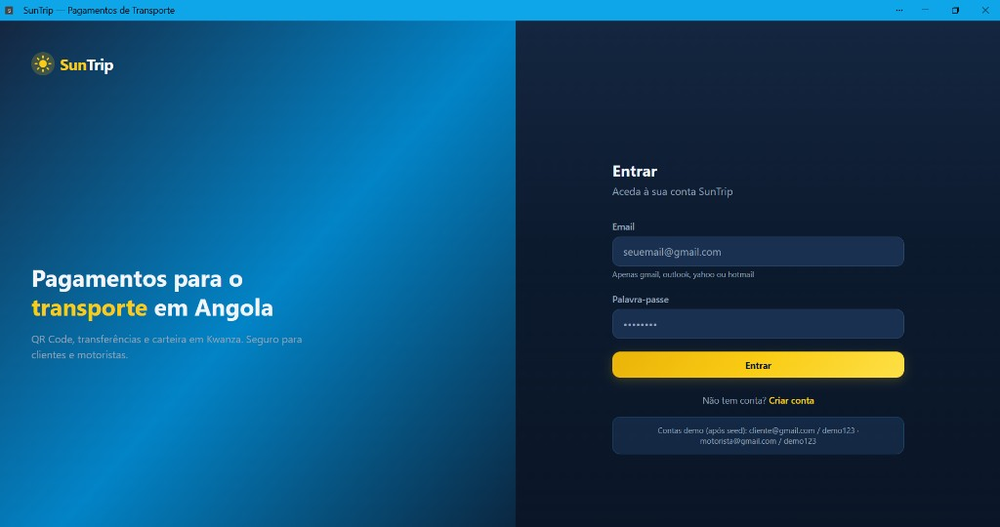
Ecrã de login
Acesso seguro com email validado

Slide 6
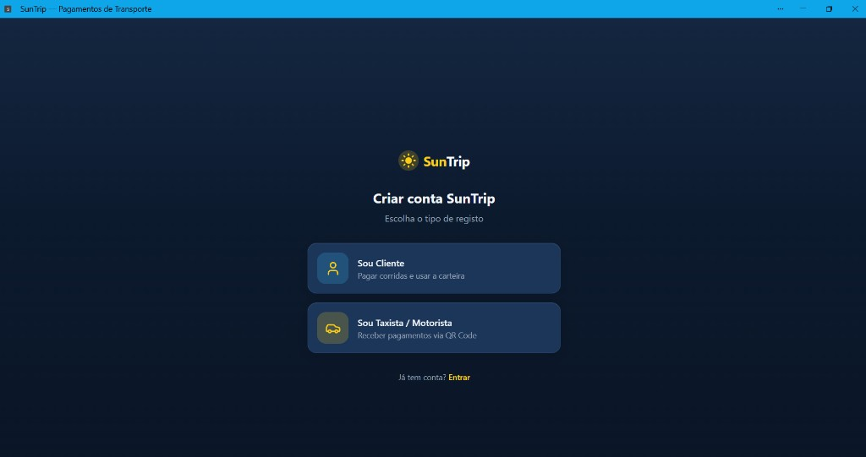
Escolha do tipo de conta
Cliente ou Taxista / Motorista

Slide 7
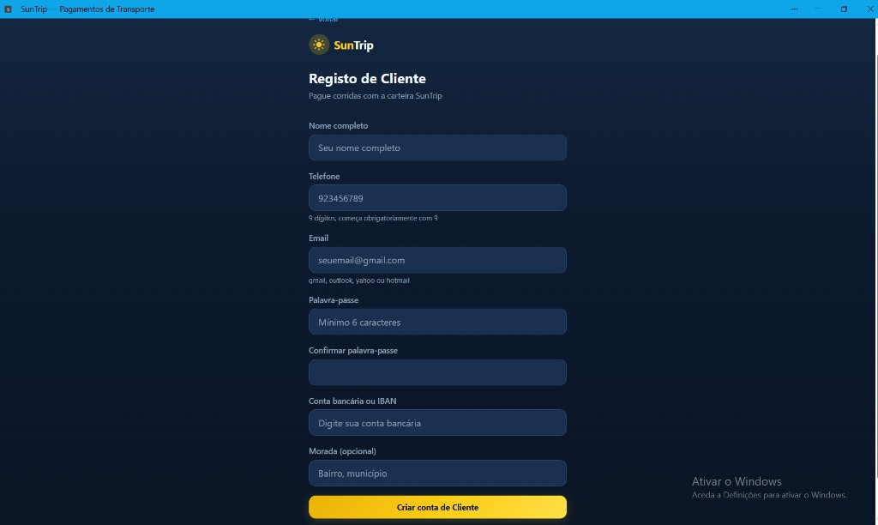
Registo de Cliente
Nome, telefone, email, conta bancária

Slide 8
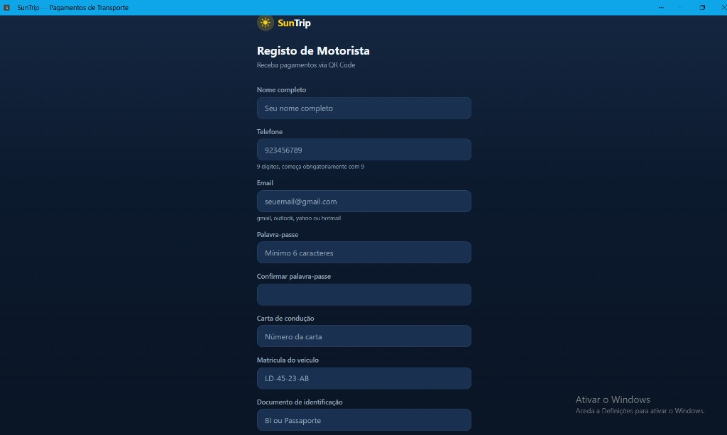
Registo de Motorista
Carta, matrícula, documento de identificação

Slide 9
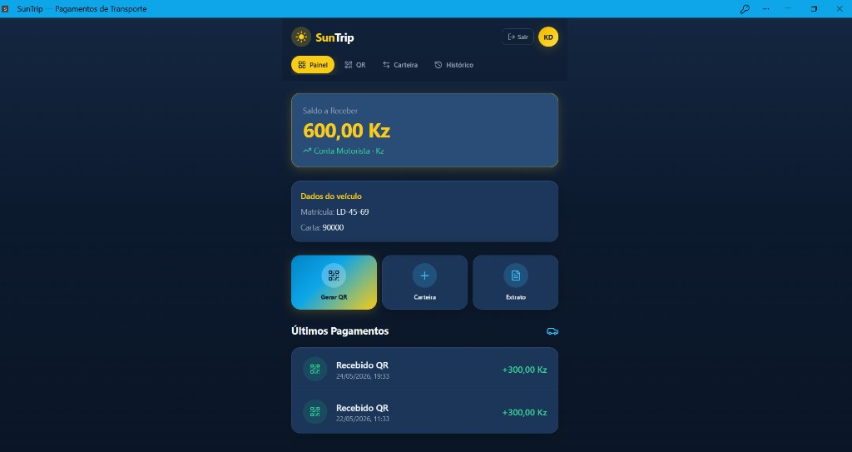
Dashboard do Motorista
Saldo, QR Code, últimos pagamentos recebidos

Slide 10
Tecnologias e linguagens
Frontend: JavaScript · React · Next.js 14 · Tailwind CSS
Backend: JavaScript · Node.js · Express.js
Base de dados: MongoDB · Mongoose
Segurança: JWT · bcrypt (palavras-passe)
Tempo real: Socket.io
Arquitectura: API REST (porta 5000) + Web App (porta 3000)

Slide 11
Desenvolvimento
Como foi construído
Estrutura em monorepo: client/ (interface) + server/ (API).
Validações no frontend e backend (email, telefone 9XXXXXXXX).
Contas começam com saldo 0 Kz — dinheiro só entra pela app.
Testes em PC e telemóvel na mesma rede Wi‑Fi.
Scripts de arranque: INICIAR-SUNTRIP.bat · seed de contas demo.

Slide 12
Conclusão
O SunTrip demonstra uma solução completa de fintech para transporte em Angola.
Interface moderna, responsiva e pensada para clientes e motoristas.
Projecto funcional: registo, carteira, QR, histórico e dashboards.
Próximos passos possíveis: app móvel nativa, notificações, integração bancária real.
Demo: cliente@gmail.com / motorista@gmail.com · palavra-passe: demo123
Obrigado pela atenção!

